Slide 1
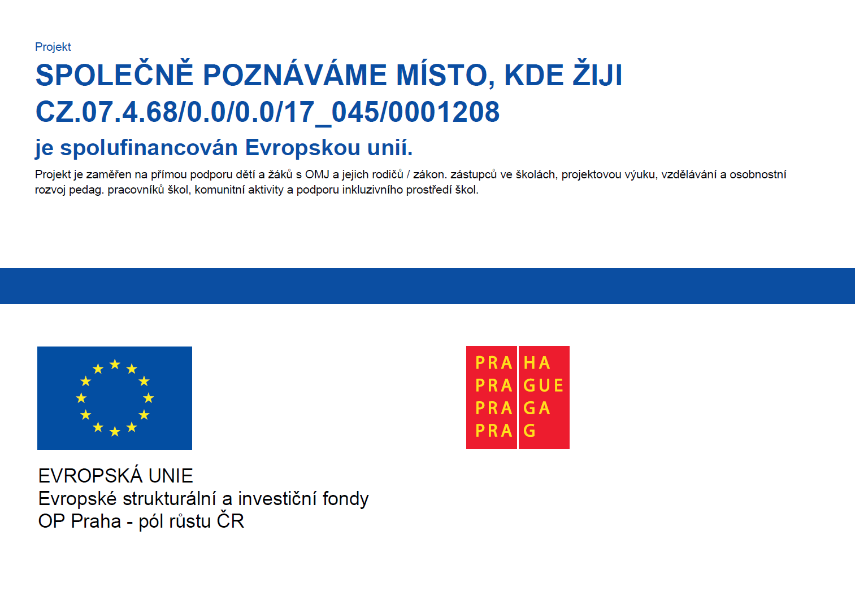

Slide 2
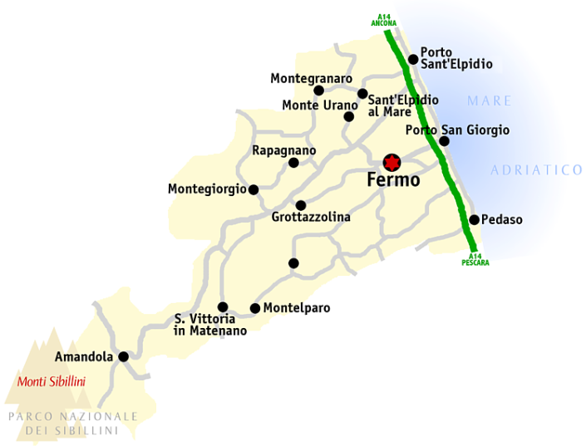
Mateřské školky v provincii Fermo ve střední Itálii (oblast Marche).
Studijní cesta pedagogických pracovníků
ZŠ a MŠ T. G. Masaryka, Praha 6

Slide 3
Cíle naší cesty:
Zjistit přístup k dětem s OMJ a jejich zařazení do denního režimu školky
Zjistit metody a formy jejich výuky
Zjistit využití didaktických pomůcek při práci s dětmi s OMJ
Zjistit přístupy učitelů k těmto dětem a jejich spolupráce s asistentem dítěte
Zjistit jak školka spolupracuje s rodiči dětí s OMJ
Zjistit způsob financování výuky jazyka a státní podporu dětí s OMJ

Slide 4
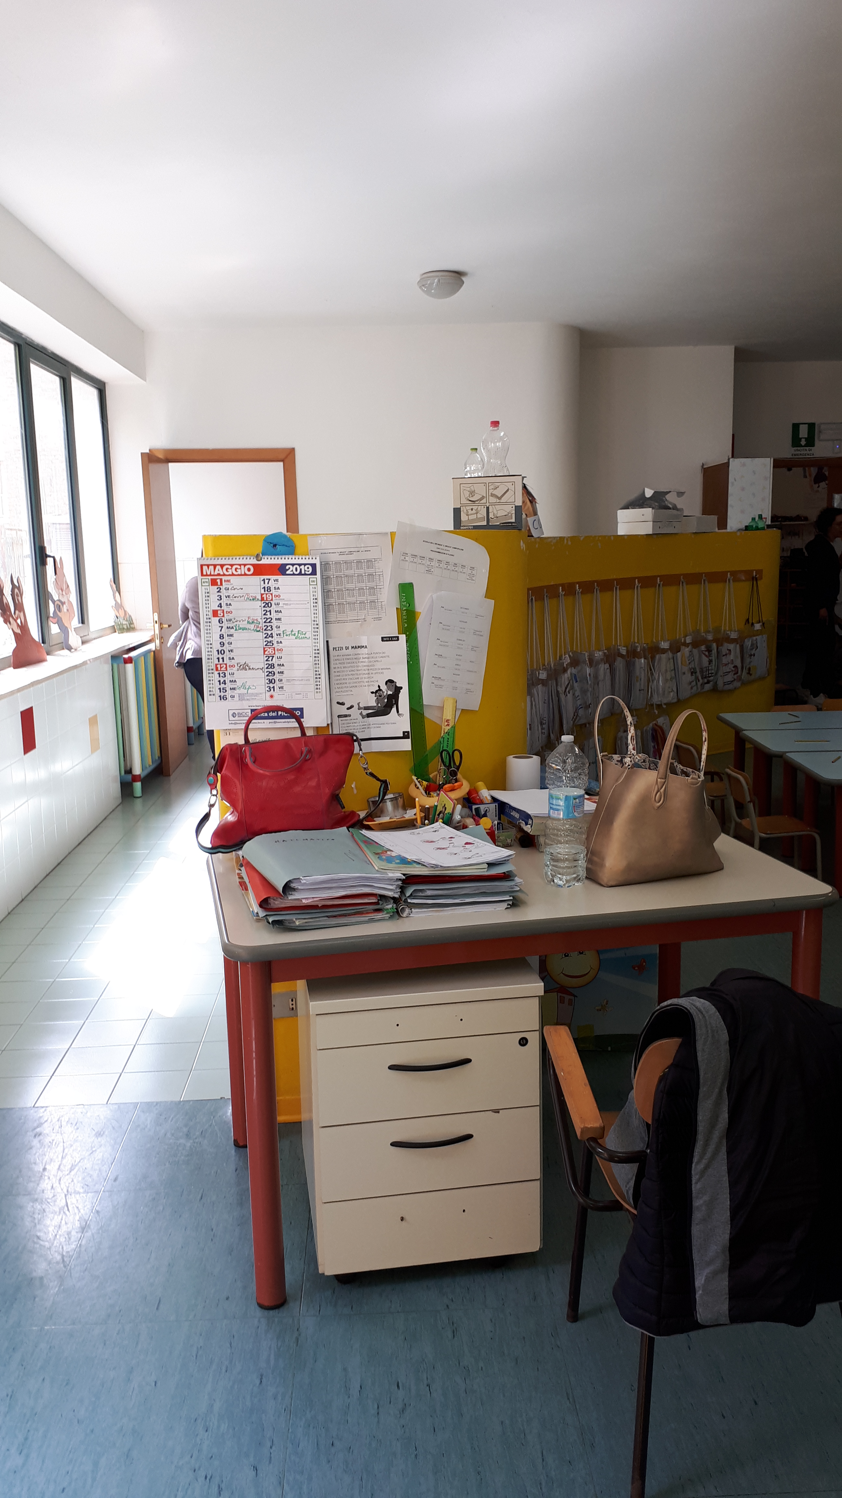
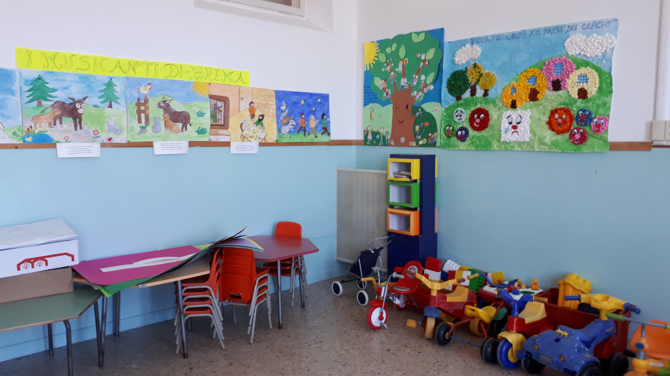
Předškolní vzdělávání (scuola infanzia)
Určeno pro děti ve věku 3 – 6 let.
Docházka není povinná, ale hojně rodiči využívaná.
Rozřazením do skupinek pouze při předškolním vzdělávání.
Asistent úzce spolupracuje s učitelkou a poskytuje dítěti se speciálními potřebami individuální přístup.
Kromě učitelů je ve školce pomocný personál, který je využívaný i při práci s dětmi např. v případě výletů.
Mateřské školky bývají velmi jednoduše vybavené. Nepožívají žádná speciální zařízení ani interaktivní tabule.

Slide 5
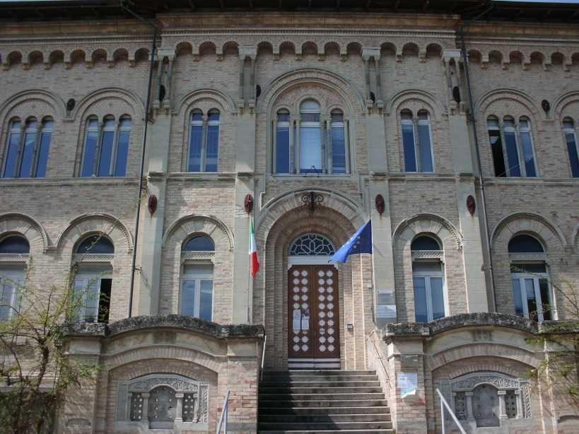
Financování
Mateřská školka je financována státem.
Děti si platí pouze výlety a obědy (odpolední svačiny si nosí z domova).
Dětem s OMJ platí výuku italštiny zřizovatel a je mu přidělena podle individuálních potřeb.

Slide 6
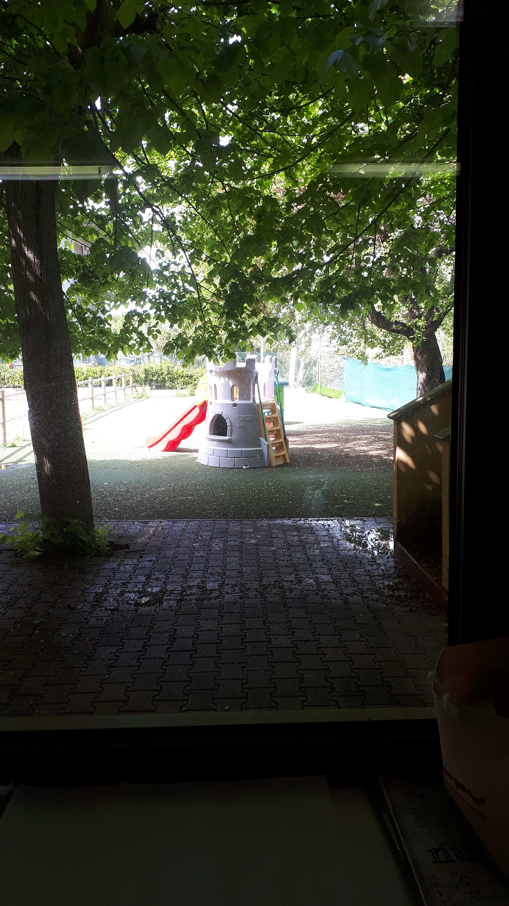
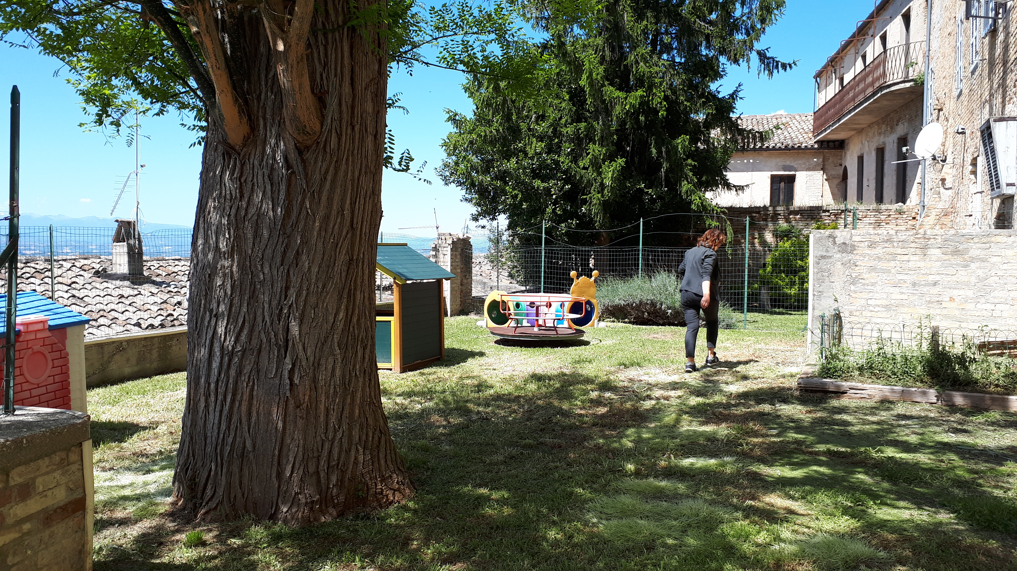
Denní režim
Nástup dětí do mateřské školky je od 8.00 do 9:30 ( do školky děti vozí rodiče, v některých zařízeních vozí děti speciální autobus patřící školce).
Od 8.00 do 9.30 probíhají spontánní aktivity dětí. Poté řízené vzdělávací aktivity předškolních dětí.
Stravování dětí probíhá formou oběda placeného rodiči a odpolední svačinou, kterou si děti nosí z domova.
Ve školkách nemají po obědě klid na lůžku.
Odpoledne jsou řízené i spontánní aktivity (nevýukové).
Pobyt venku je na přání rodičů velmi omezen (ač zařízení mívají malá hřiště). Velký důraz se klade na bezpečnost dítěte.

Slide 7
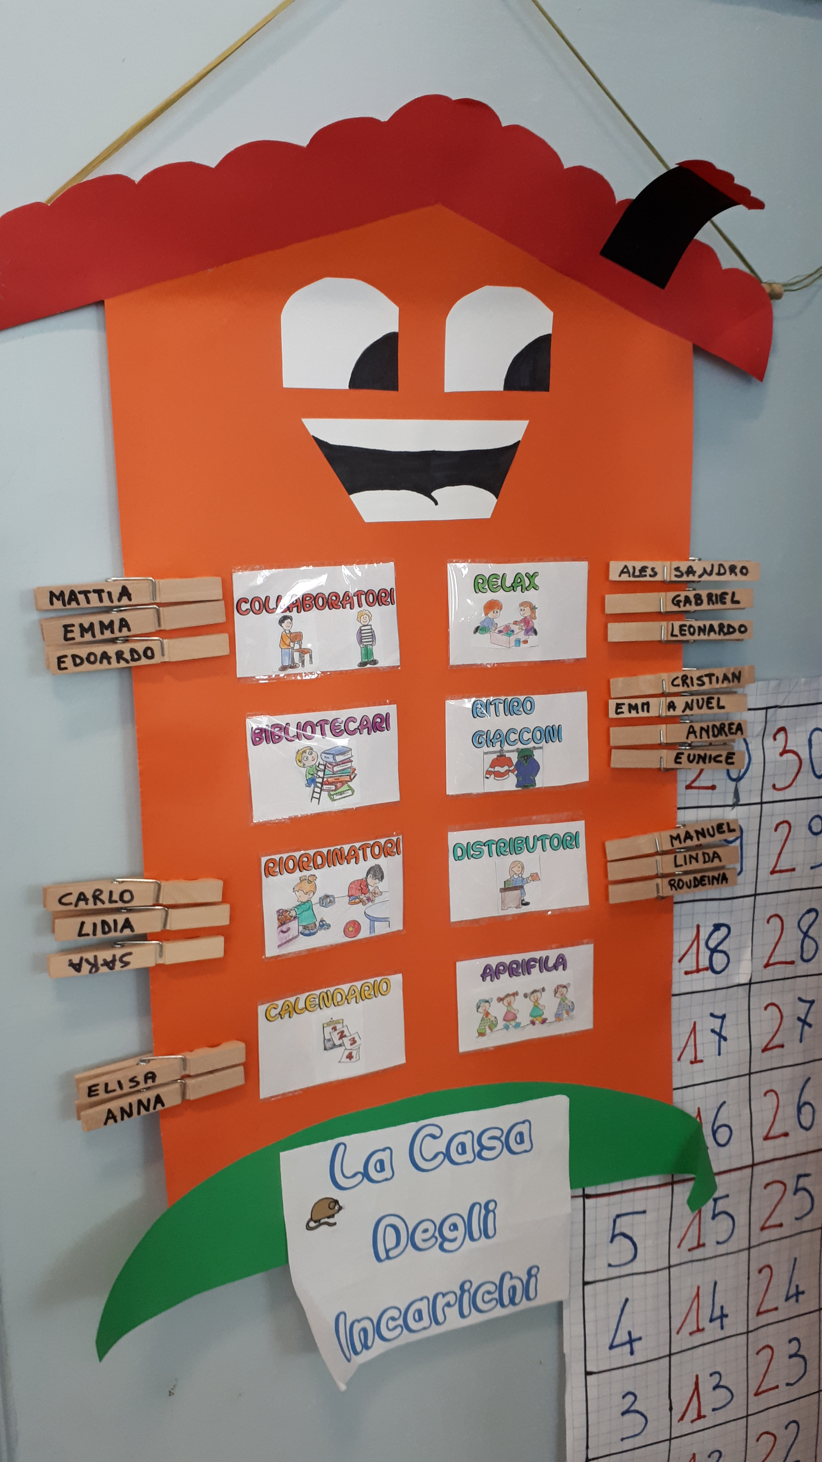
Práce s dětmi s OMJ
Děti s OMJ jsou na různé úrovni znalosti italštiny.
Při všech aktivitách je dítě s OMJ normálně zařazováno do činnosti.
Je mu případně poskytnut delší čas nebo pomoc asistenta.
Dítě se učí nápodobou, odposlechem. V případě potřeby jsou použity názorně- demonstrační metody jako např. práce s obrázky nebo názorné ukázky apod. Vše je mu jednoduše vysvětlováno a je zde využívána spolupráce dětí, neboť si dítě s vrstevníkem lépe rozumí a problémy v komunikaci nastávají více s pedagogy než ostatními dětmi.
Pokud se dítě potýká s velkou jazykovou bariérou, tak je mu poskytnuta pomoc speciálního pedagoga se vzděláním pro výuku jazyka.
Dítě má přidělený neomezený počet hodin výuky jazyka a tento počet je upraven podle potřeby dítěte. Hodiny jsou poskytovány dítěti zdarma.
Spolupráce s ostatními institucemi je stejná jako v ČR. Vše je placeno státem, pouze obědy a výlety dětem platí rodiče. V případě, že děti do školky odváží autobus, tak i toto.
Rodiče všech dětí nemají možnost zasahovat do výukových metod (legislativa to neumožňuje), ale snaží se mít větší pravomoci. Vše je v kompetenci vedení školky. Tlak rodičů však na vedení působí, rodiče mají tendence zasahovat do denního režimu školky (mimo výukových aktivit).

Slide 8
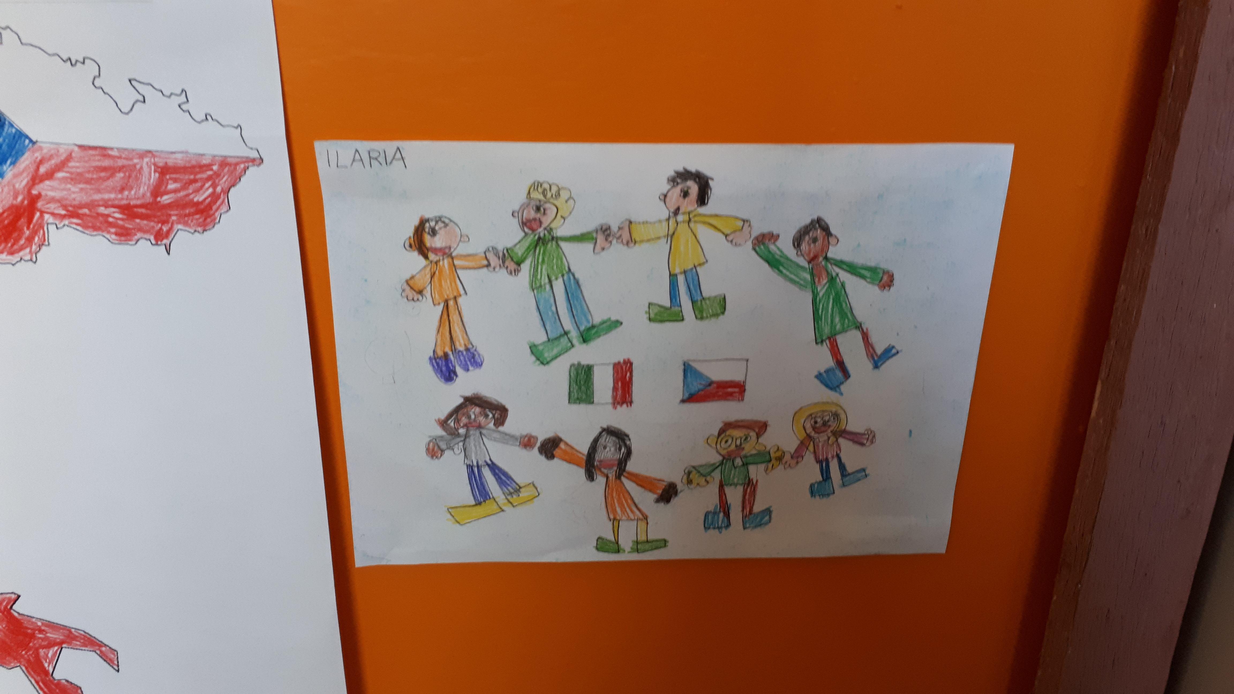
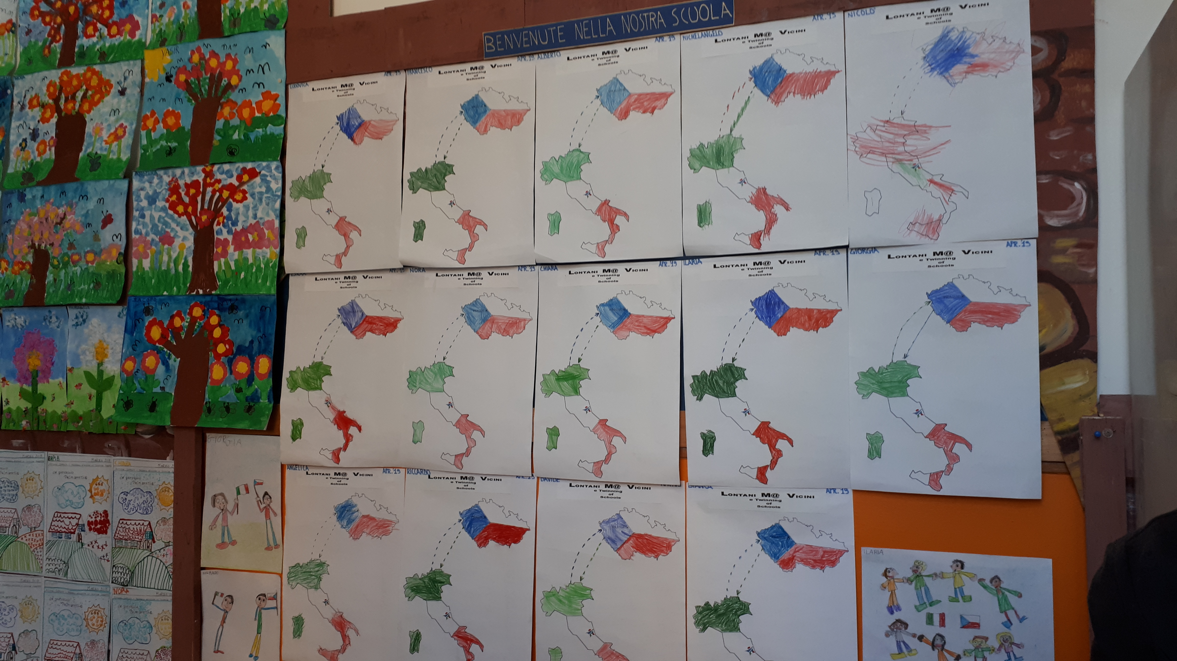
Denní aktivity dětí v mateřské školce a didaktické pomůcky pro děti s OMJ
Spontánní aktivity: využití prostoru školky, tělocvična, ven chodí velmi málo.
Řízené aktivity: výtvarná činnost, příprava na školu, rozvoj motoriky, básničky, secvičování divadelních představení, čtení pohádek.
Při výuce dětí je také hodně využíváno projektové výchovy, která je pochopitelnější i pro děti s OMJ. Další možnost je využití i tzv. adaptovaných, ale jednoduchých textů pro rozvoj porozumění a slovní zásoby u dětí s OMJ.
Didaktické pomůcky u dětí s OMJ: používány jsou velmi jednoduché pomůcky např. obrázky, deskové hry, story cubes, loutky atd. U dětí s OMJ se také osvědčily graficky sestavené denní režimy.

